Slide 1

Latin-American alliance for capacity building in advanced physics
LA-CoNGA physics
Luis A. Núñez
Universidad Industrial de Santander
Bucaramanga-Colombia
En representación de LA-CoNGA phyisics
11 de Septiembre 2020

Slide 2


LA-CoNGA physics: ¡suena bien!
LA-CoNGA physics es proyecto de Capacity Building financiado por
Erasmus+ Programme
Capacity-Building projects in the field of Higher Education (E+CBHE)
Funding: 899.595 EUR - Duración: 3 años
Fecha de inicio: Enero 2020
LA-CoNGA physics ¡Suena bien!
Notes:
Reina: nuestro proyecto articula tres ejes de competencia...enmarcado en las iniciativas de construcción de capacidades de la EU. Proyecto cofinanciado por el Erasmus+ EU…
Luis habla de la contrapartida Latam, presenta el proyecto y el video

Slide 3
¿Qué es la Alianza Latinoamericana para la Física Avanzada (LA-CoNGA physics)?
¿Quiénes somos?
¿Qué nos motiva?
¿Qué queremos hacer?
¿Cómo lo vamos a hacer?

Slide 4
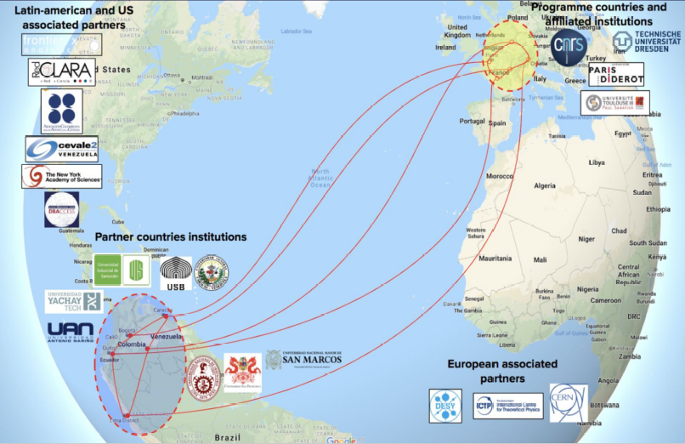
LA-CoNGA physics: ¿Quiénes somos?
Socios LA
Venezuela:
Universidad Simón Bolivar USB
Universidad Central de Venezuela UCV
Colombia:
Universidad Industrial de Santander UIS
Universidad Antonio Nariño UAN
Ecuador:
Universidad Yachay Tech YT,
Universidad San Francisco de Quito USFQ
Perú:
Universidad Nacional de Ingeniería UNI
Universidad Nacional Mayor San Marcos UNMSM
Notes:
Reina: nuestro proyecto articula tres ejes de competencia...enmarcado en las iniciativas de construcción de capacidades de la EU. Proyecto cofinanciado por el Erasmus+ EU…
Luis habla de la contrapartida Latam, presenta el proyecto y el video

Slide 5
LA-CoNGA physics: ¿Quiénes somos?
Socios EU
Francia:
Universitè Touluse III Paul Sabatier UPS
Universitè de Paris UdP (líder)
Alemania:
Technische Universitat Dresden TUD
Notes:
Reina: nuestro proyecto articula tres ejes de competencia...enmarcado en las iniciativas de construcción de capacidades de la EU. Proyecto cofinanciado por el Erasmus+ EU…
Luis habla de la contrapartida Latam, presenta el proyecto y el video

Slide 6
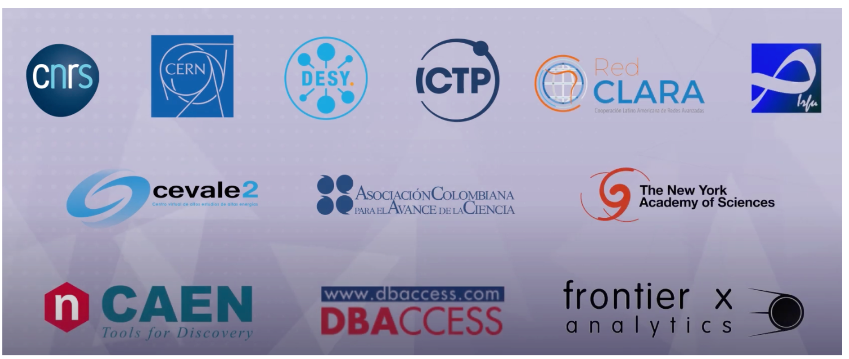
LA-CoNGA physics: Socios y Aliados
Aliados Científicos e Industriales
Notes:
Luis: pausa con los socios -> 8 universidad en Latam y 3 en Europa
Pero es un consorcio que va más allá de las universidades -> Seguir el video, y hablar de nuestros partners/aliados

Slide 7
¿Qué es la Alianza Latinoamericana para la Física Avanzada?
¿Quiénes somos?
¿Qué nos motiva?
¿Qué queremos hacer?
¿Cómo lo vamos a hacer?

Slide 8
LA-CoNGA physics: Misión y Valores
Nuestra misión
Construimos y cultivamos una red sostenible, dinámica, interconectada y diversa de investigadores latinoamericanos y europeos en física avanzada, con estrechos lazos con el sector productivo, que lidere el desarrollo de la ciencia y la tecnología en la región. Juntos contribuimos a la modernización, accesibilidad e internacionalización de los sistemas de educación superiore de la región. Promovemos la creación de comunidades similares en otras disciplinas y áreas de conocimiento.
Nuestra visión
Colaboración
Respeto
Diversidad
Acceso abierto
Transparencia
Comunidad
Innovación
Diálogo
Liderazgo
Valorización
Notes:
Reina: leer texto
Se abre la sesión de preguntas

Slide 9
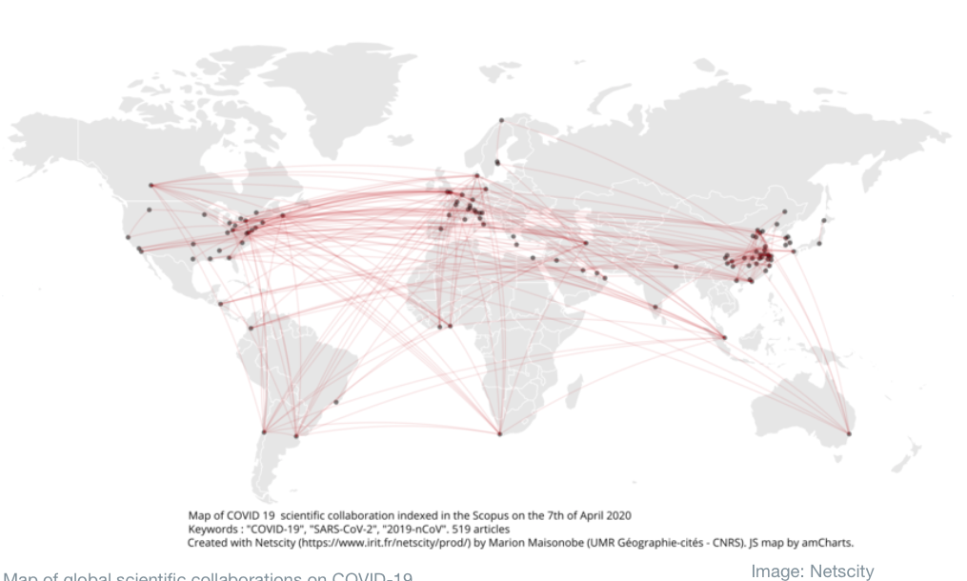
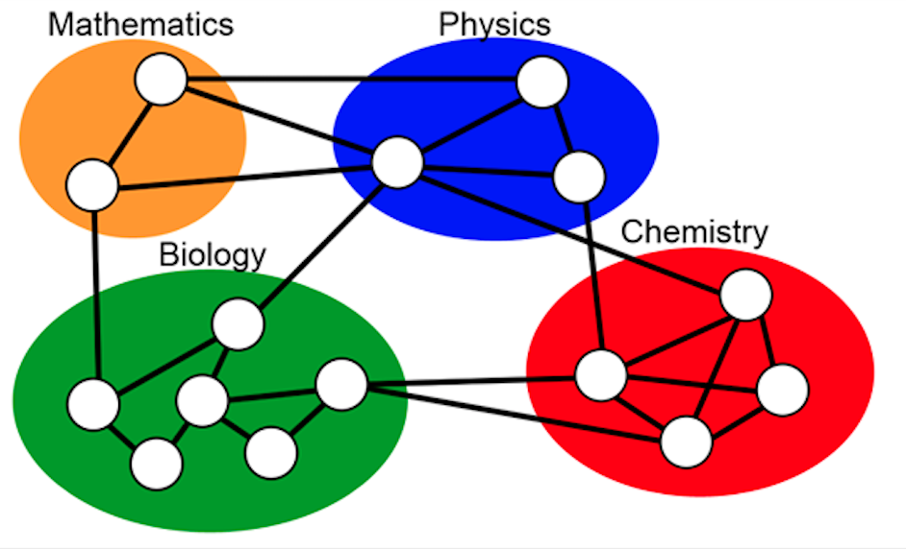
LA-CoNGA physics: Colaboración científica
La producción de conocimiento es:
Colaborativa
Transdisciplinar
Global
De libre acceso
Centrada en grandes volúmenes de datos
https://www.irit.fr/netscity/prod/intro /
https://blogs.cornell.edu/info2040/2011/09/26/scientific-collaboration-throughout-history-knowledge-networks-with-weak-local-bridges /
Notes:
Luis Nuñez: LA-CoNGA physics busca crear una red Latinoamericana-Europea para ofrecer una oferta educativa a estudiantes en 8 universidades en Colombia, Ecuador, Peru y Venezuela que combina física avanzada, ciencia de datos e instrumentación y se basa en herramientas de educación digital y de acceso abierto… Cuéntennos ¿en qué contexto se enmarca este proyecto?
José: ciencia interdisciplinaria, escala global, internacionalización de la educación y modernización de los currículos. Link COVID19

Slide 10
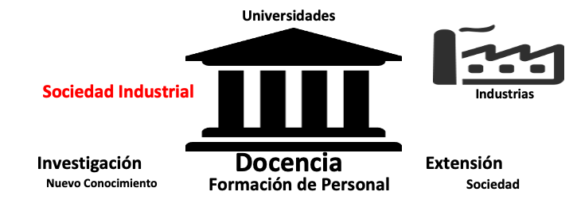
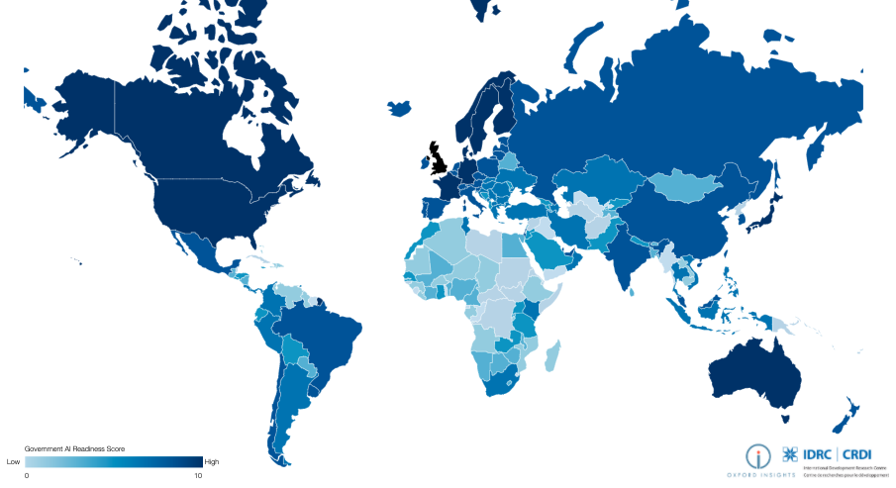
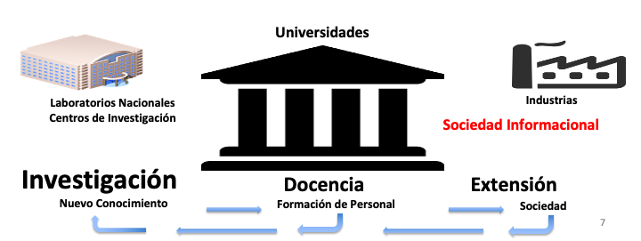
LA-CoNGA physics: Sociedad del conocimiento
De la sociedad industrial a la informacional
Economía centrada en conocimiento
El conocimiento es insumo y producto
Producción temprana de conocimiento
Economía global interrelacionada
https://www.oxfordinsights.com/ai-readiness2019
Notes:
José: producción de conocimiento requiere muchos centros… Reina ¿cómo ves tu la interacción entre esos centros?
Reina: …. formación a los estudiantes con vinculación científica/industrial

Slide 11
¿Qué es la Alianza Latinoamericana para la Física Avanzada?
¿Quiénes somos?
¿Qué nos motiva?
¿Qué queremos hacer?
¿Cómo lo vamos a hacer?

Slide 12

LA-CoNGA physics: ¿Qué queremos hacer?
LA-CoNGA physics quiere desarrollar un programa de especialización en Física avanzada
Este programa se insertará como especialización en las maestrías de Física de los socios de LA (8 universidades)
Cumplirá con los protocolos de Bologna (60 ECTS)
Se basa sobre tres pilares
Ciencia
Datos
Instrumentación
Notes:
Reina: nuestro proyecto articula tres ejes de competencia...enmarcado en las iniciativas de construcción de capacidades de la EU. Proyecto cofinanciado por el Erasmus+ EU…
Luis habla de la contrapartida Latam, presenta el proyecto y el video

Slide 13
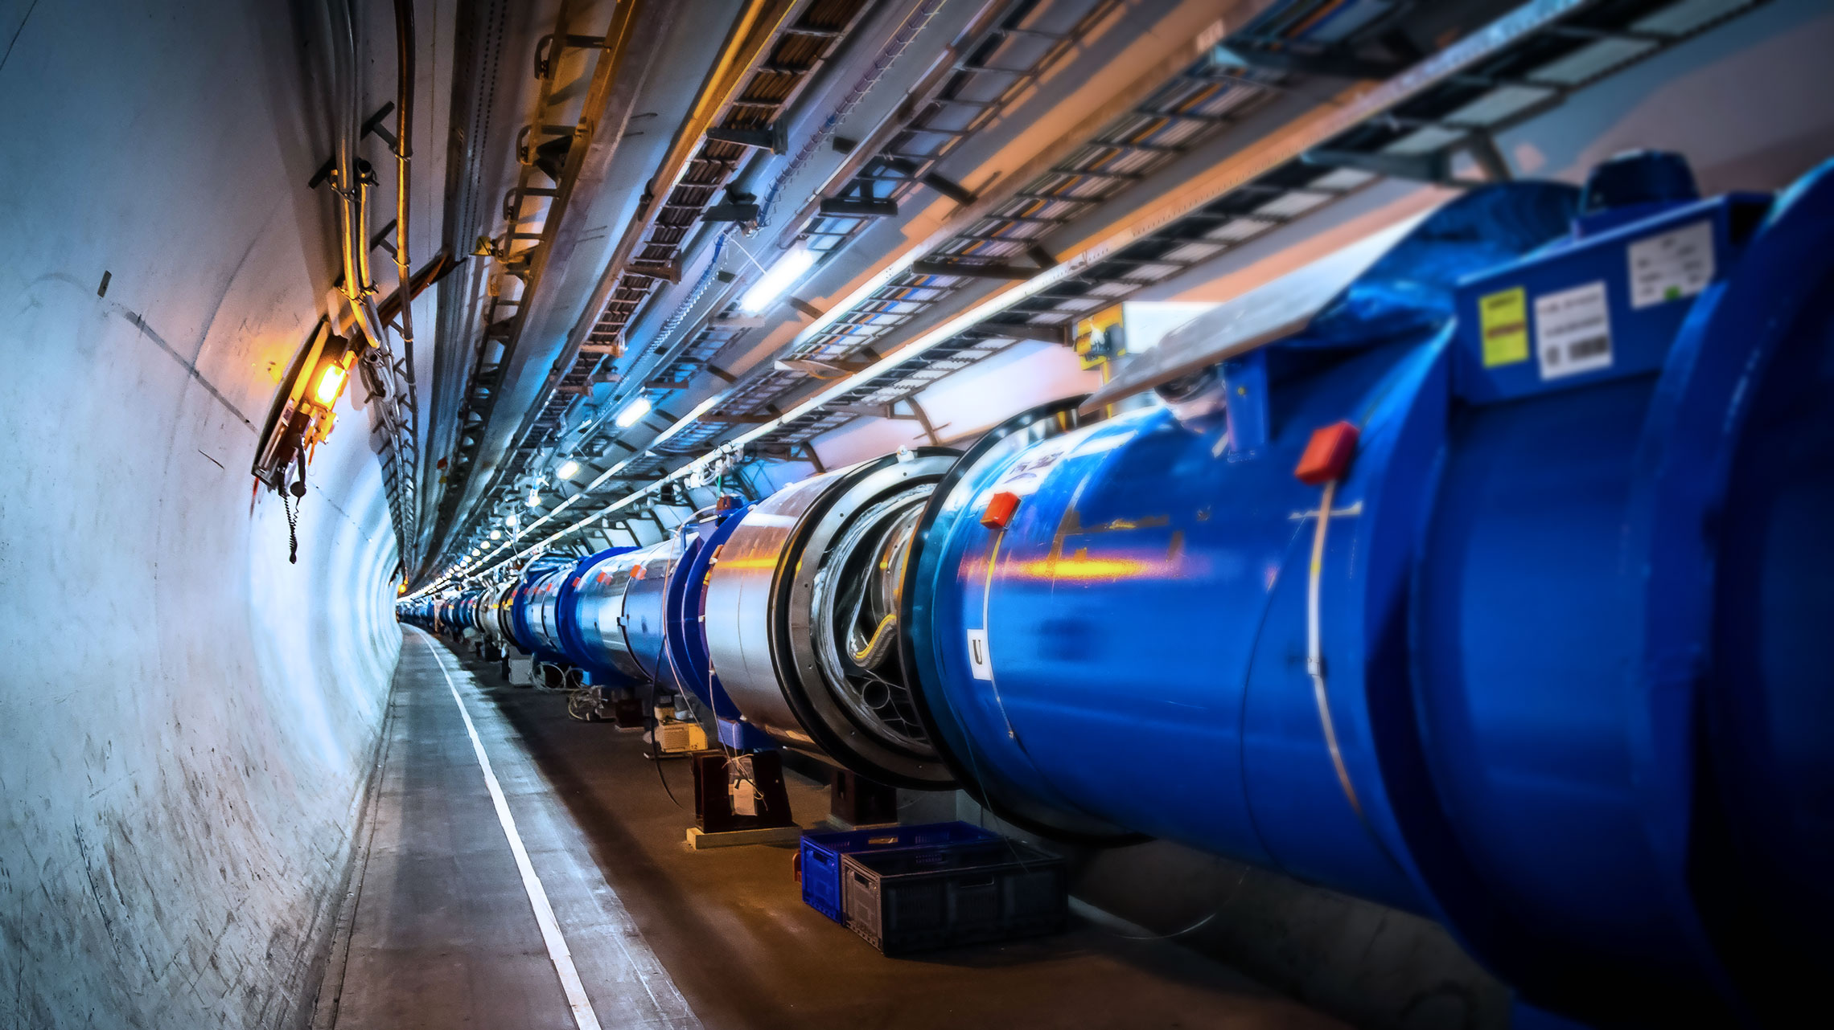
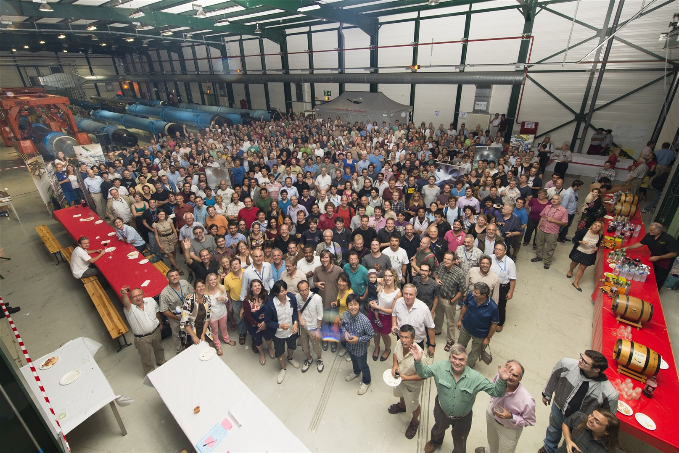
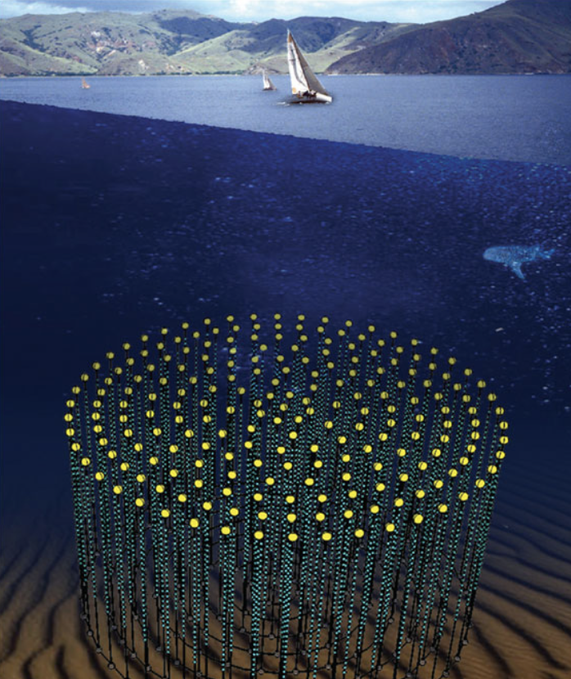
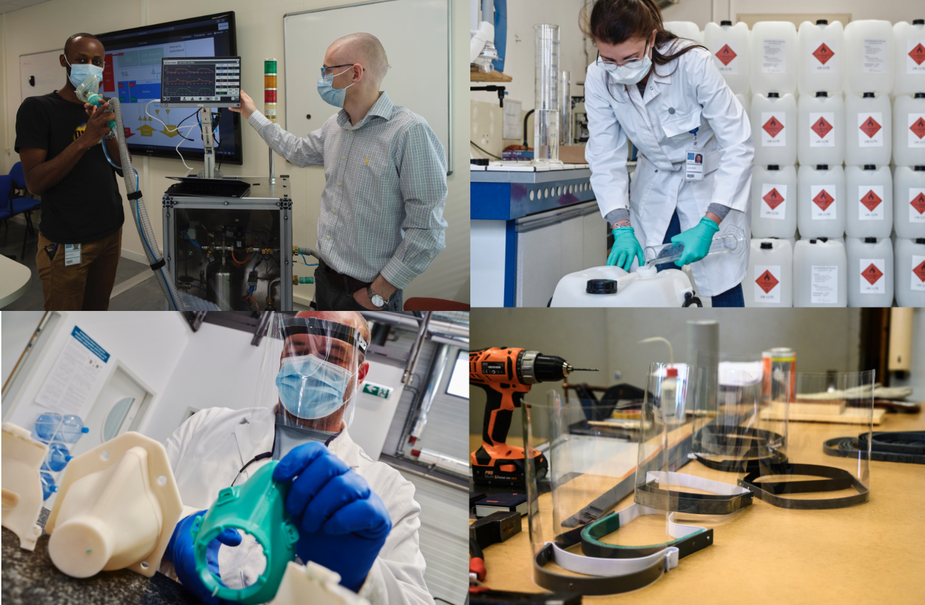
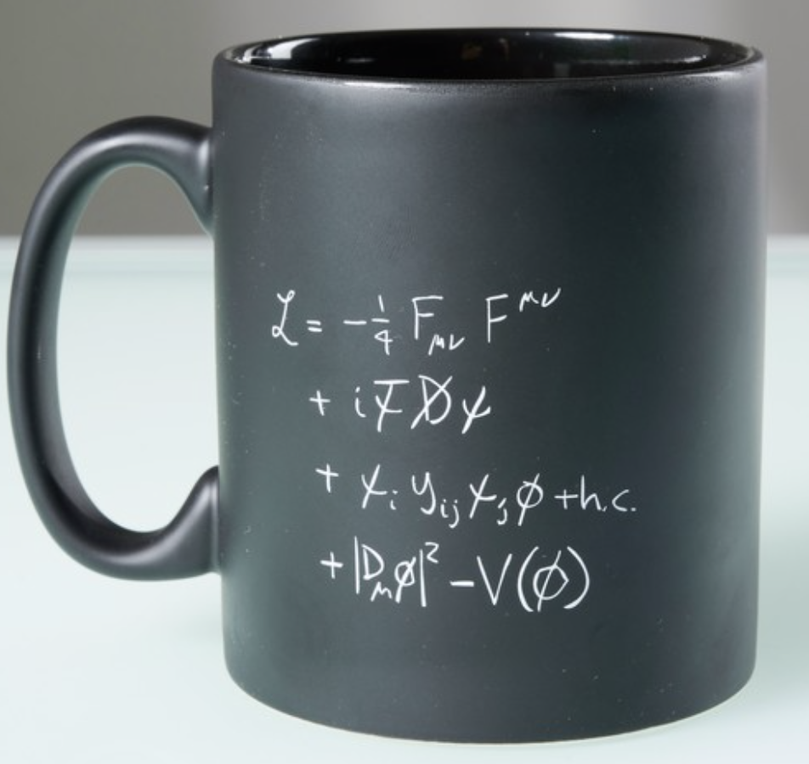
LA-CoNGA physics: Física de Altas Energías
Responder preguntas fundamentales del universo
Grandes colaboraciones
Transferencia tecnológica
Notes:
José speaks pajita diversa y variada

Slide 14
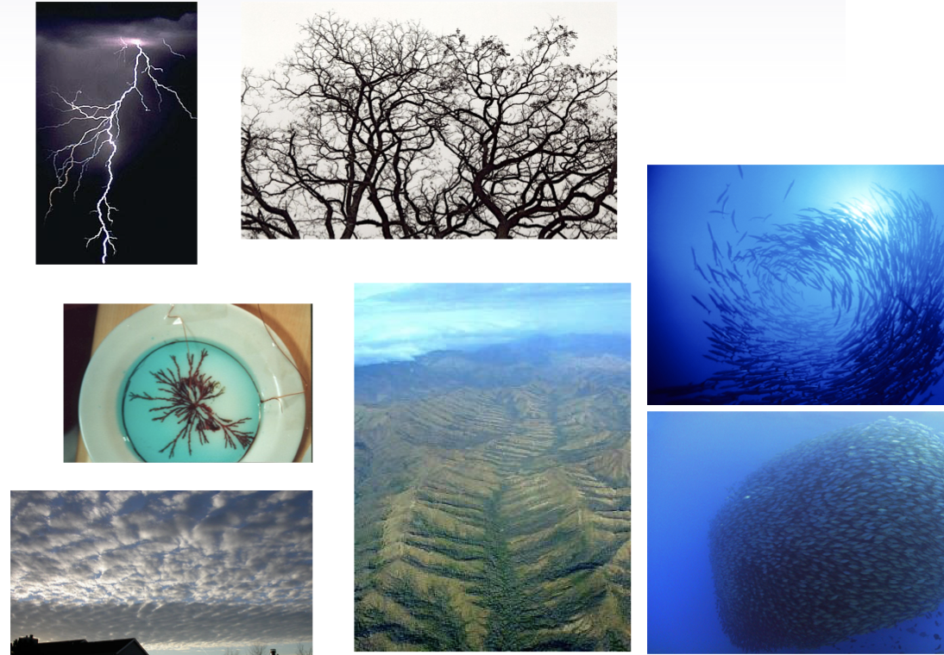
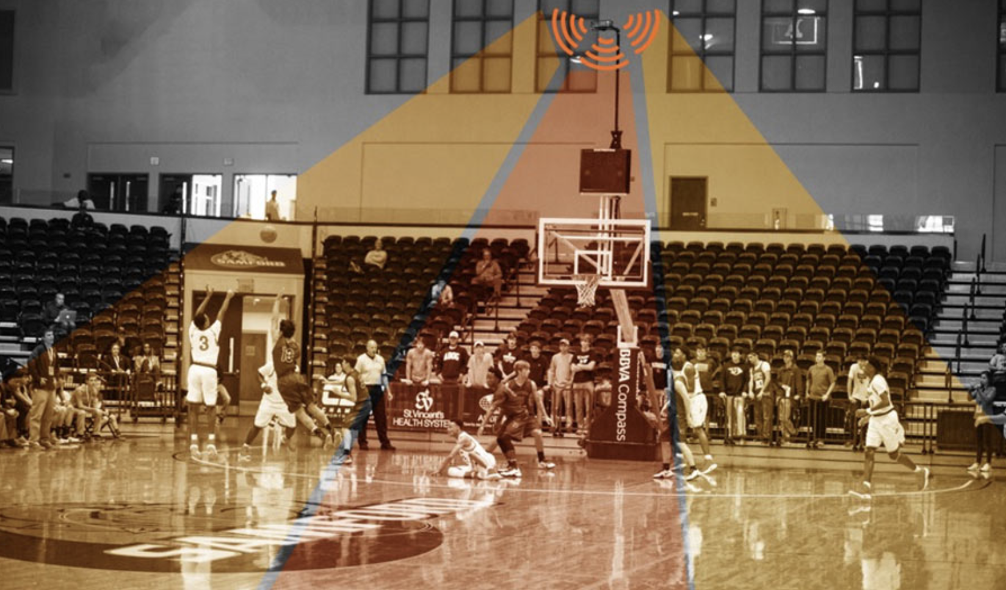
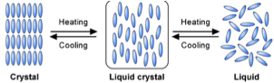
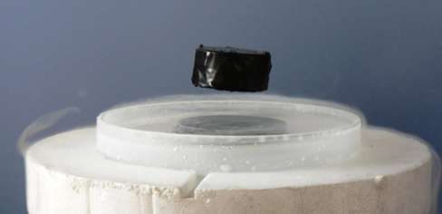
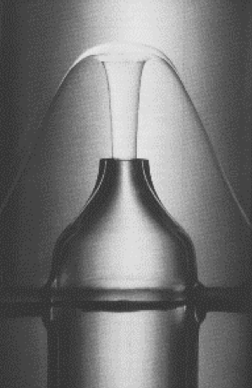
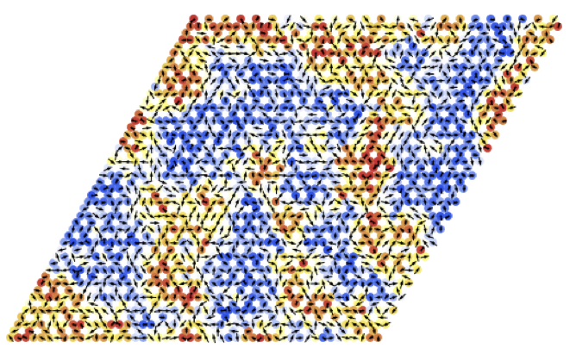
LA-CoNGA physics: Física de sistemas complejos
Estudio y clasificación de los estados de la materia
Ubicuidad de los modelos estudiados
Transferencia tecnológica
Notes:
José speaks pajita diversa y variada

Slide 15
¿Qué es la Alianza Latinoamericana para la Física Avanzada?
¿Quiénes somos?
¿Qué nos motiva?
¿Qué queremos hacer?
¿Cómo lo vamos a hacer?

Slide 16
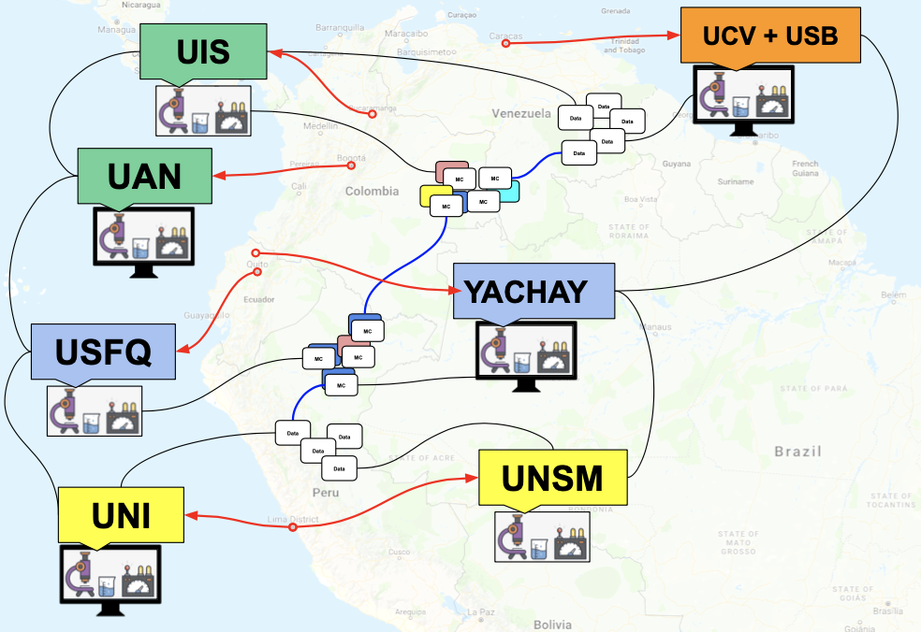
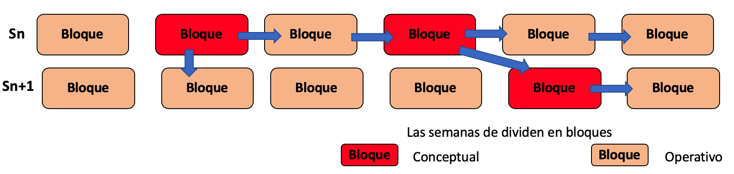
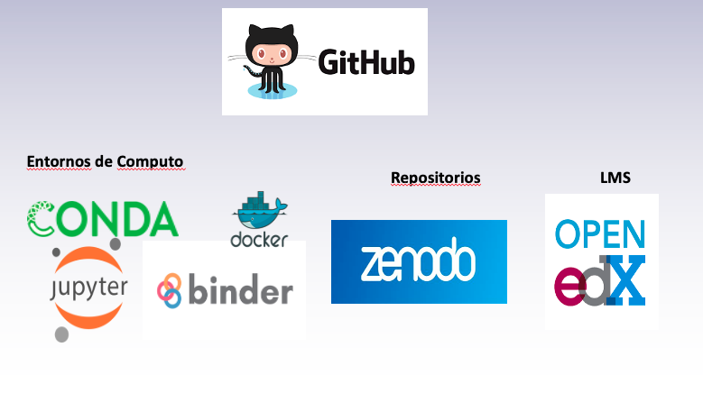
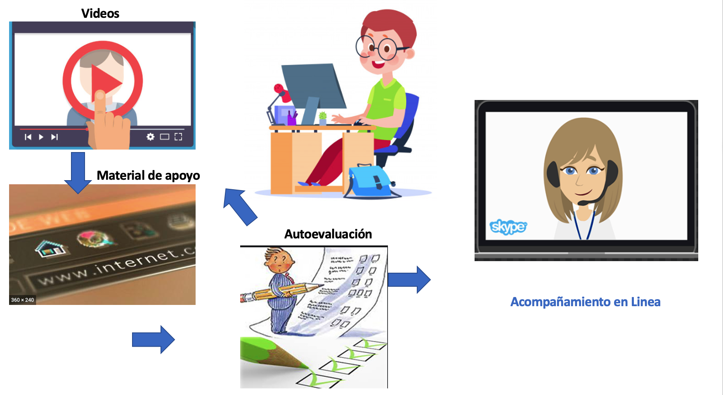
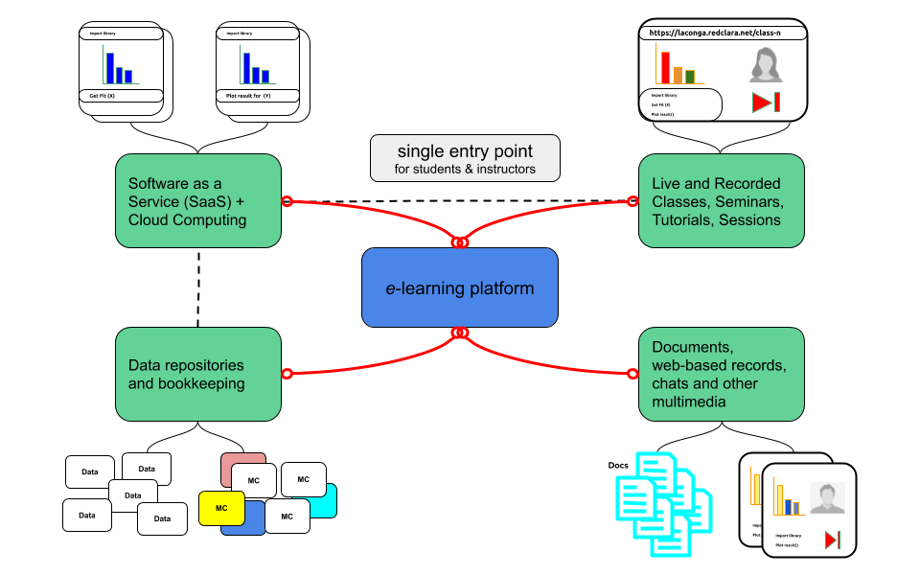
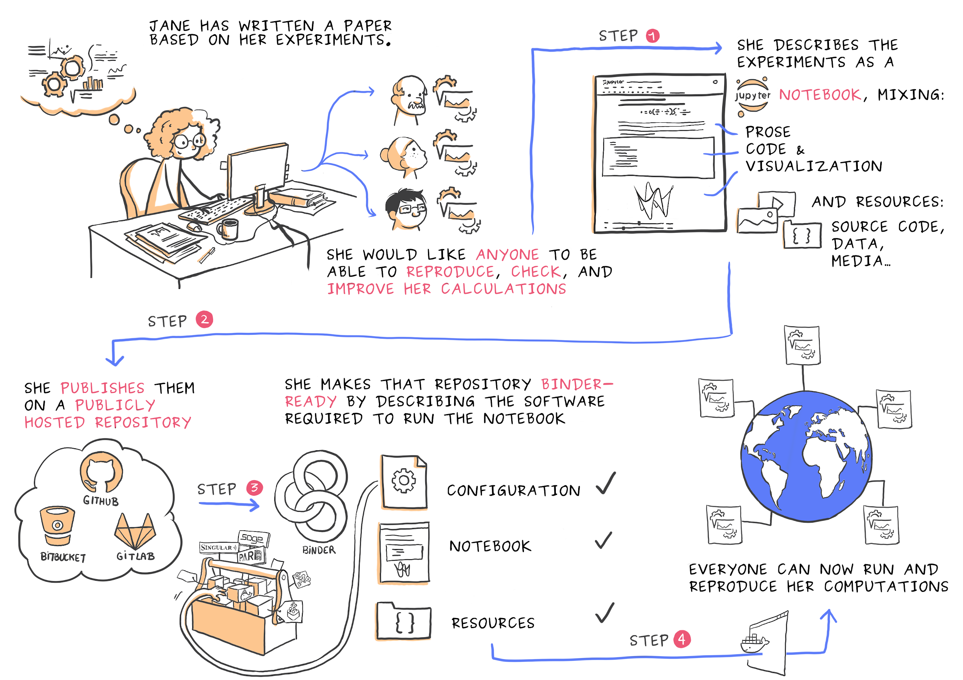
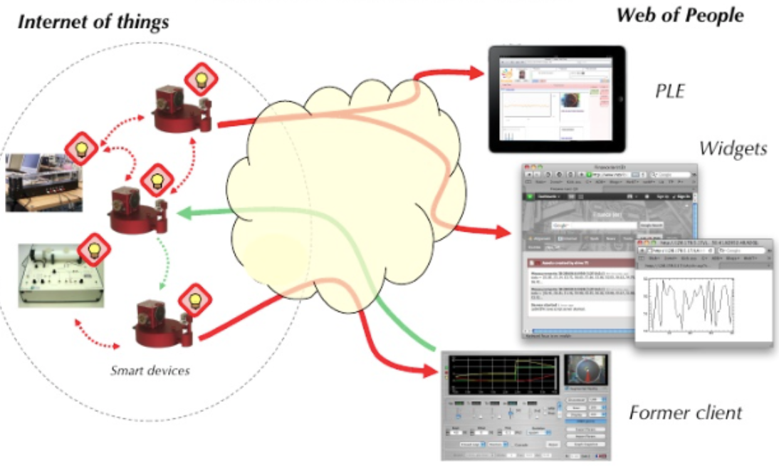
LA-CoNGA physics: Metodología & Plataforma
Los cursos en bloques
Integrando plataformas
Presencialidad remota
En un único ambiente
Buenas prácticas de reproducibilidad
Laboratorios interconectados
pasantías científicas y/o industriales. Una red global!
Notes:
Reina: cursos en bloques + buenas prácticas de reproducibilidad … inmersos en el mismo ambiente que se hace ciencia en los grandes institutos: reproducibilidad científica + buenas prácticas experimental y en programación + Bologna
Luis: presencialidad remota + plataforma de aprendizaje remota
José: laboratorios interconectados (+citizen science)

Slide 17
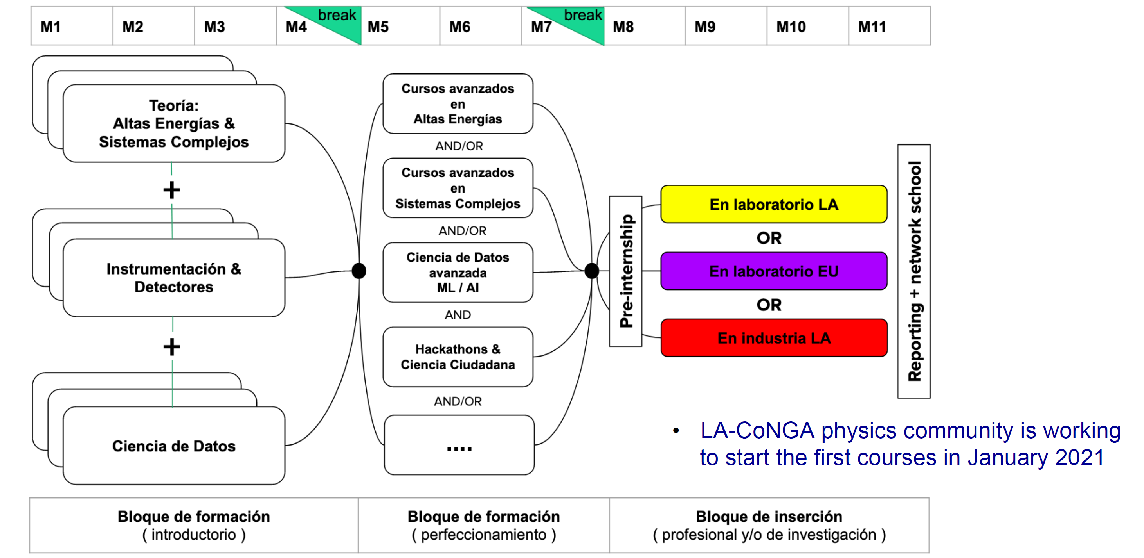
LA-CoNGA physics: Metodología & Plataforma
Notes:
Reina: cursos en bloques + buenas prácticas de reproducibilidad … inmersos en el mismo ambiente que se hace ciencia en los grandes institutos: reproducibilidad científica + buenas prácticas experimental y en programación + Bologna
Luis: presencialidad remota + plataforma de aprendizaje remota
José: laboratorios interconectados (+citizen science)

Slide 18
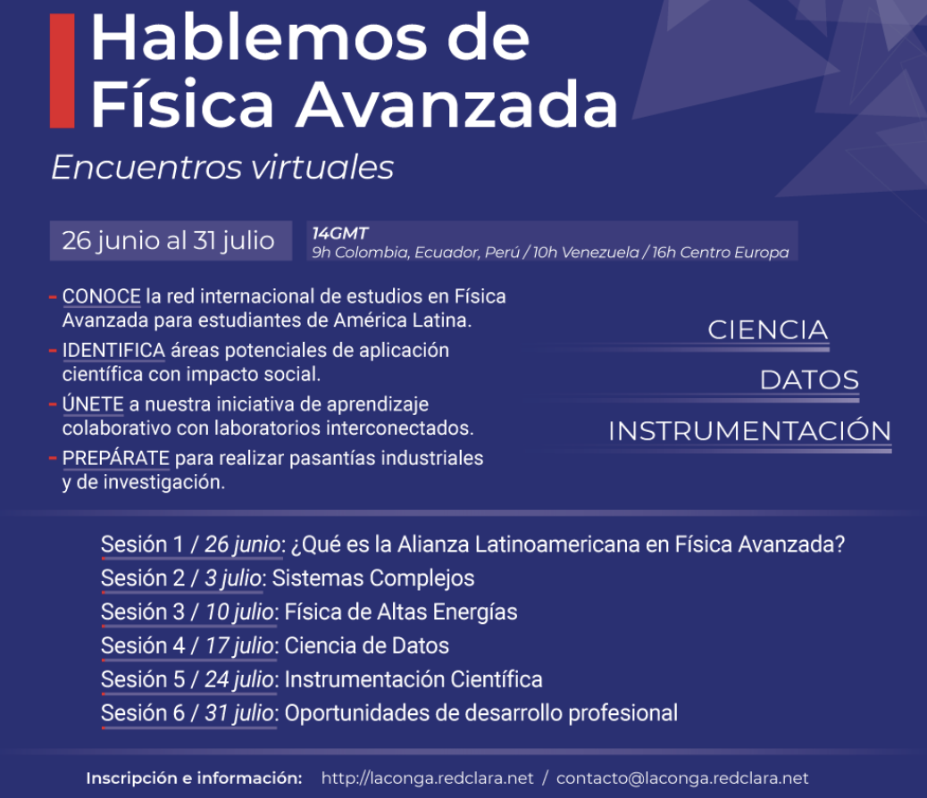
LA-CoNGA physics: Encuentros virtuales
Realizamos una serie de encuentros virtuales para dar a conocer a la comunidad sobre el proyecto
Mas de 700 asistentes en total
Las sesiones se pueden revisar en nuestro canal youtube
LA-CoNGA youtube channel
Contáctanos si deseas participar

Slide 19
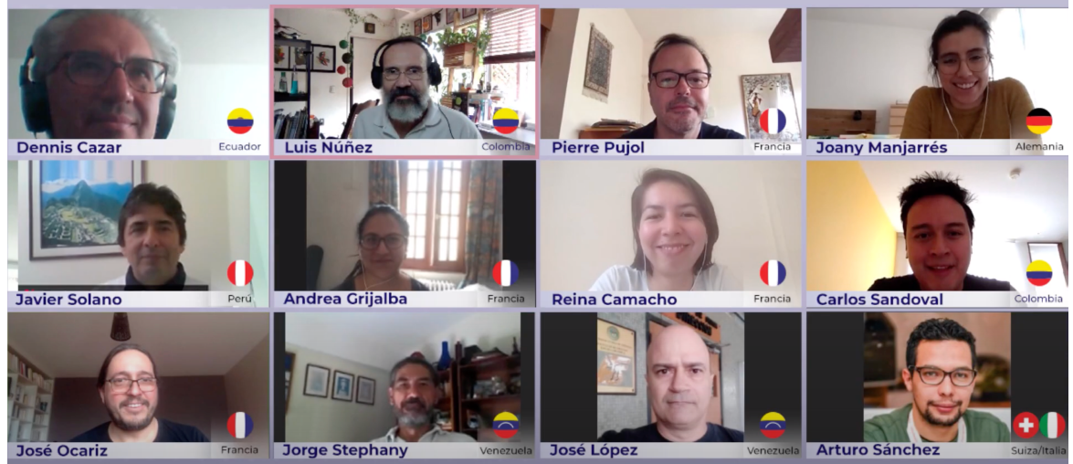
LA-CoNGA physics: ¡Muchas gracias!

